Slide 1
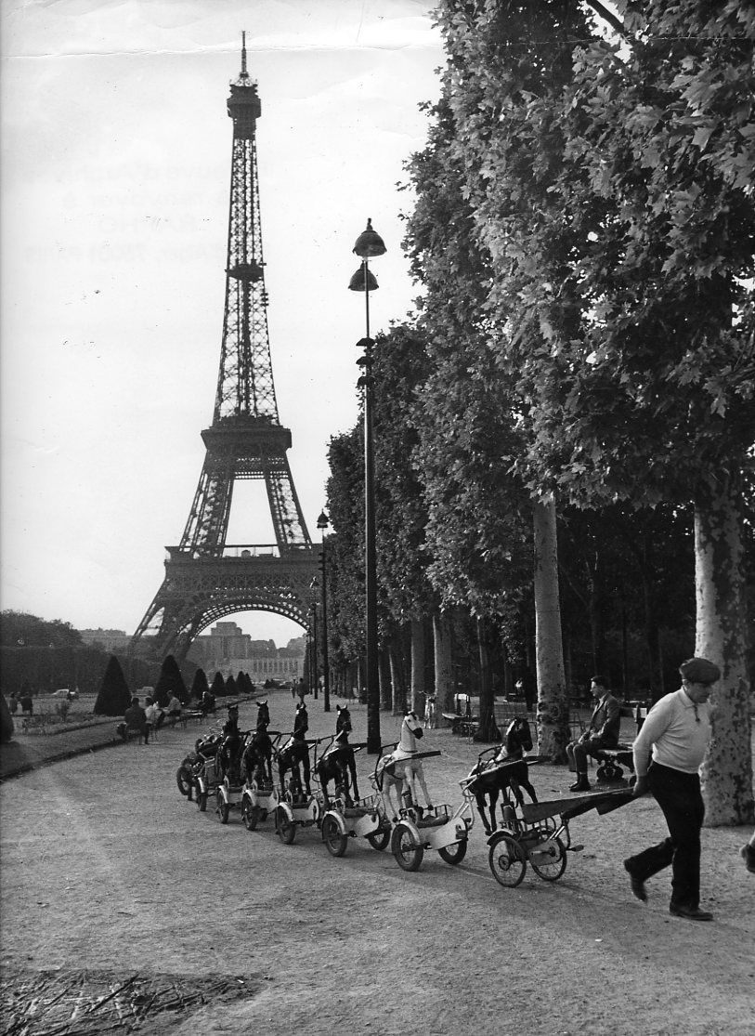
Mercredi 14 août Français I
Bonjour
Comment tu t’appelles?
Je m’appelle
1-10 + écrire
Review binders
Pronunciation boot camp
Alphabet phonétique
Chansons

Slide 2
Mercredi 14 août Français II
3 P 53
Révision de prononciation
Verb test
Lecture et enregistrement

Slide 3
Mercredi 14 août Français PreAP/AP
Finir le texte

Slide 4
Révisions prononciation basique
Do not pronounce the final “e”
► rose, rouge, encore, parle
Do not pronounce the final consonants like d, s, t,
►Effort – aéroport – dent – dents – seulement – dis – prend - parles
Do pronounce the l, r, c (unless it is “ER”)
►Seul, peur, avec
ER, EZ, AI, É are pronounced as [e] ► J’ai parlé, l’été, vous avez, parler
The final N and M are nasal
►demain – main – prend
AU, EAU, EAUX, AUX are pronounced [o]
►Au café, de l’eau

Slide 5
Révisions prononciation basique
Liaison du S
Do pronounce the S when followed by a vowel
►Je suis au marché
►Nous avons
►Dans un an
►Dans trois jours

Slide 6
VERBES FRANÇAIS
Présent
Je – e/s
Tu – es/s
Il /elle/on - e/t/d
Nous – ons/issons
Vous – ez/issez
Ils/Elles – ent/issent/ont*

Slide 7
Un 1 [ ]
Deux 2 [ ]
Trois 3 [ ]
Quatre 4 [ ]
Cinq 5 [ ]
Six 6 [ ]
Sept 7 [ ]
Huit 8 [ ]
Neuf 9 [ ]
Dix 10 [ ]

Slide 8
Dis (leçon 1):
Élève (student)
Manger (to eat)
Élever (to raise)
Jouet (toy)
Mangerai (I will eat)
Déménager (to move out)
Étudier (to study)
Aller (to go)
Lait (milk)
Avais (I had)
Regretter (to regret)
Regrettais (I regretted)
Fête (party/fair)
Arrêt (stop)
Je sais (I know)
Mémoriser (to memorize)
Jet (jet/spurt)
J’ai (I have)
Écouter (to listen)
Il est (he is)

Slide 9
Prononciation leçon 2
Cornell Notes
Topic/objectives: “Understanding the International phonetic alphabet and how to pronounce the French language”
Essential question: When is the letter “e” in French pronounced and when is it silent?

Slide 10
Prononciation leçon 2.2
Cornell Notes
Topic/objectives: “Understanding the International phonetic alphabet and how to pronounce the French language”
Essential question: How is the letter “e” associated with the sound [œ] et [Ø]? How do I pronounce these sounds?
How do I pronounce the sounds [∫] and [ʒ]?

Slide 11
Leçon 2
Je parle
La fête
Le cirque
La file
La classe
Revenez
Élève
Premier
Pauvreté
La balle
Je le donne
La Bretagne
Je ne sais pas
Je te parle

Slide 12
Leçon 2.2
Ø
Eux
Feu
Jeu
Jeux
Heureux
œ
Peur
Seul
Feuille
Seuil
Heure

Slide 13
Un 1 [ ]
Deux 2 [ ]
Trois 3 [ ]
Quatre 4 [ ]
Cinq 5 [ ]
Six 6 [ ]
Sept 7 [ ]
Huit 8 [ ]
Neuf 9 [ ]
Dix 10 [ ]

Slide 14
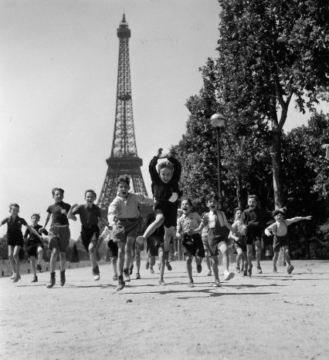
Lundi 14 août
Français II
Contrôle de verbe
Je ____ (étudier) tous les jours.
Nous _____ (nager) après l’école.
Ils ____ (jouer)du piano
Tu ____(aimer) Shakespeare.
Vous _____ (danser) avec moi?
Tu _____ (avoir) quel âge?
J’____ (avoir) 16 ans.
On _____ (aller) au cinéma.
Ils y _____ (aller) aussi.
Ils ______ (prendre) un coca
Tu _____ (prendre) quoi?
Je ______ (être) malade
Nous _______(aller) faire de courses
Vous _______ (avoir) un livre
Ils _______(être) grands

